Slide 1
Мастер-класс
«Правополушарное рисование в развитии межполушарного взаимодействия»
Подготовила:
Холодова Юлия Валерьевна
Воспитатель Изо
МБДОУ №17 «Ладушки»
города Новоалтайска
Алтайского края

Slide 2
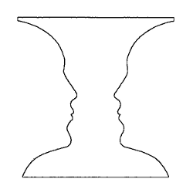

Slide 3
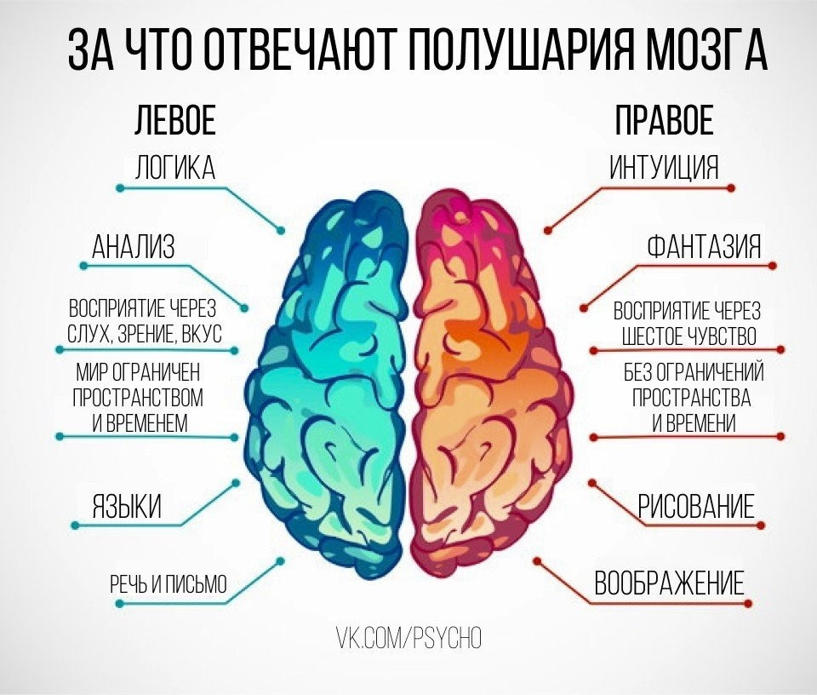

Slide 4
Обучая левое полушарие, вы обучаете только левое полушарие. Обучая правое полушарие, вы обучаете весь мозг...»
И. Соньер

Slide 5
Упражнения, выполнение которых стимулирует работу правого полушария
Рисование воображаемых предметов

Slide 6
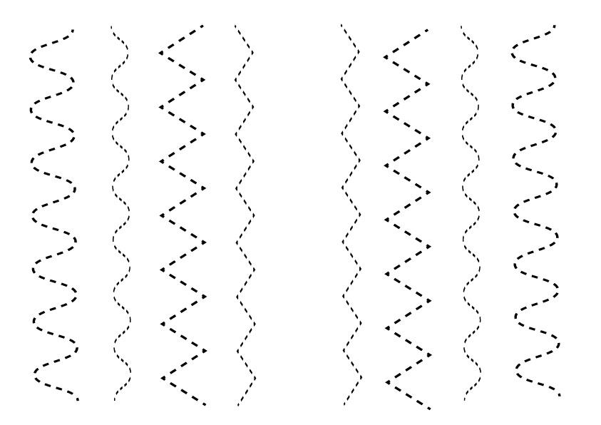
Зеркальное рисование
Левая рука Правая рука

Slide 7
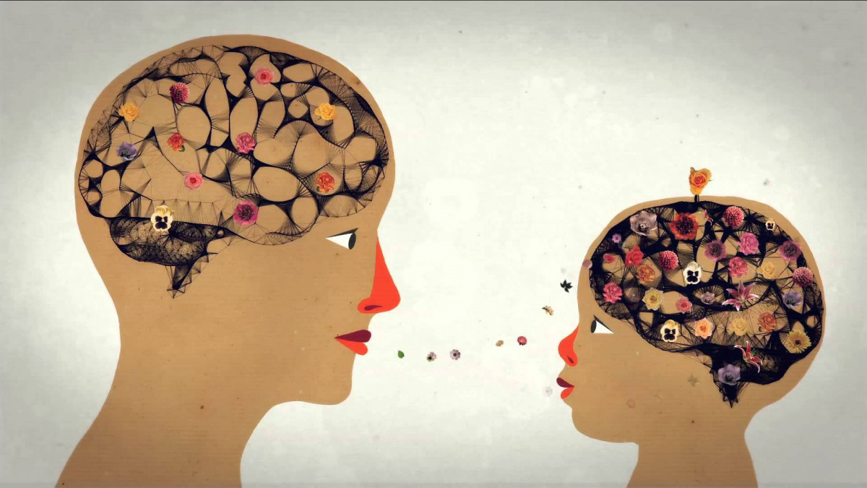
Как развивается мозг у ВЗРОСЛЫХ и ДЕТЕЙ?

Slide 8
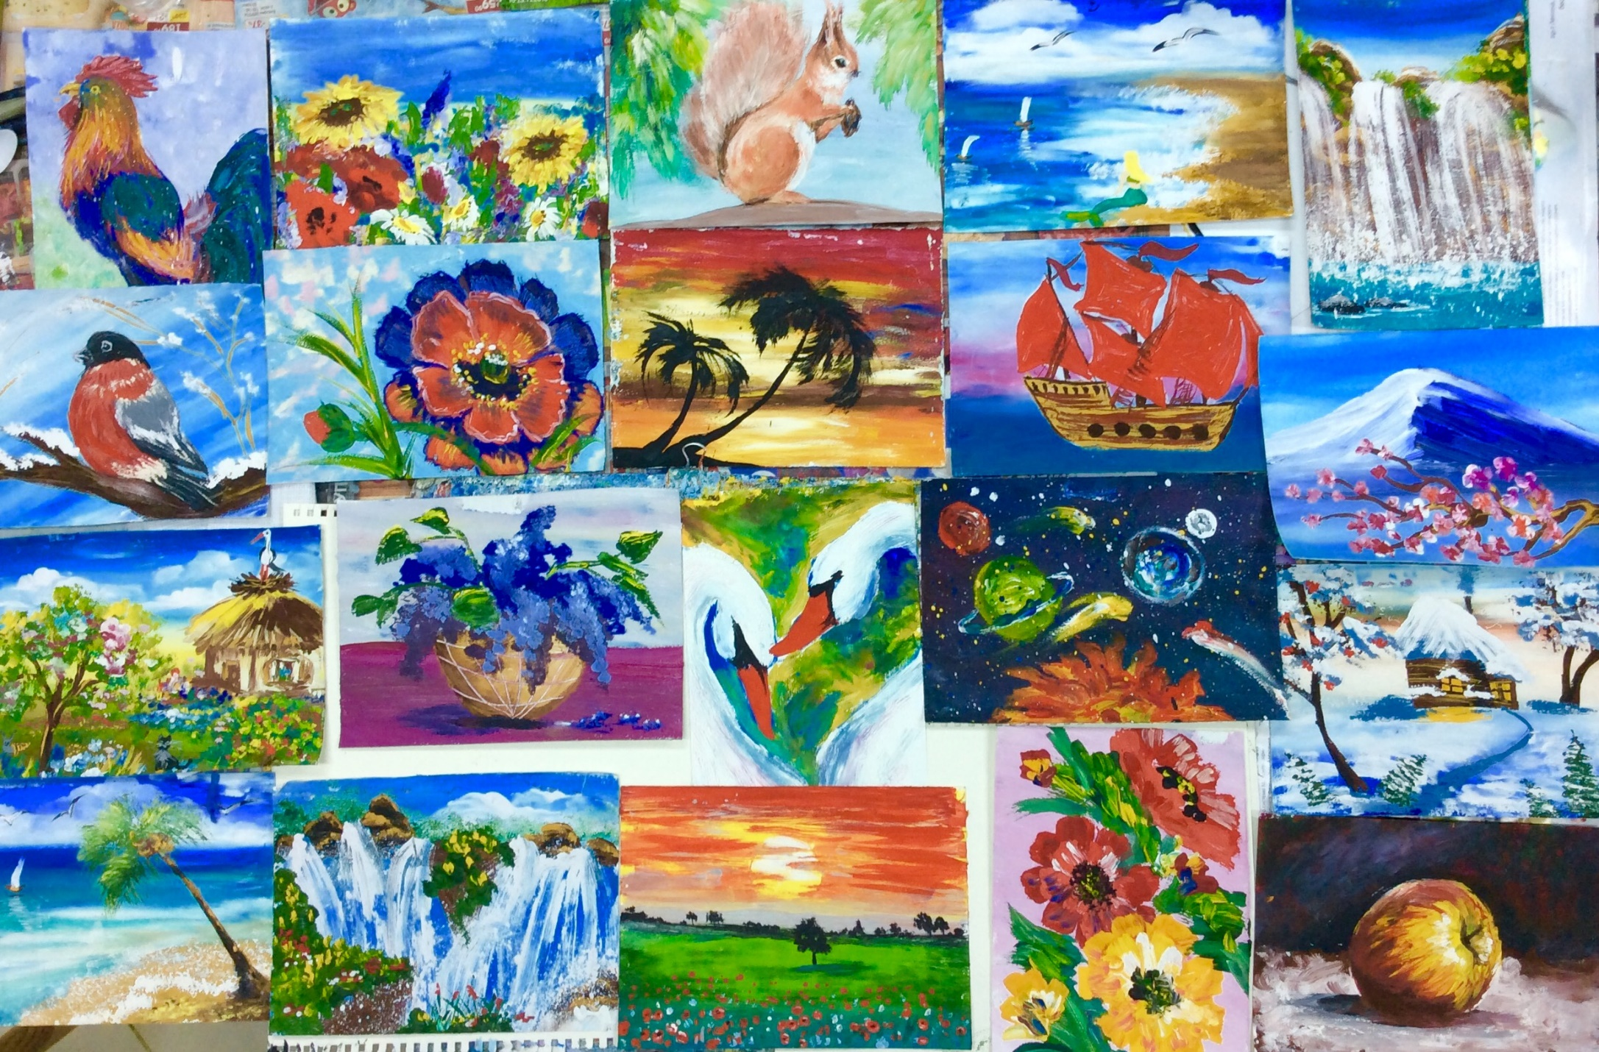
Правополушарное рисование

Slide 9
Важные моменты!
Отключить логику и рациональную оценку
Во время работы нежелательно разговаривать
При создании фона важно не останавливаться на краю
Не бояться выходить за рамки листа.

Slide 10
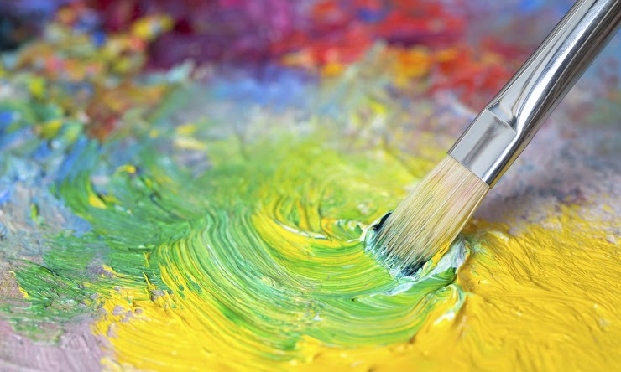
.

Slide 11
Интернет-ресурсы
https://sun9-70.userapi.com/impg/KML7kGL7fVMuAjwY58zcaYQ4ZFnYi_j2tLWUxw/Wrfu0-paVsQ.jpg?size=960x816&quality=95&sign=ad1375af4c65172449d65c76cba469e9&c_uniq_tag=GxoV4xON_x1_1tAVEWCLmHrqhoGjekF22V8gmqeaB2M&type=album полушария мозга
https://i.pinimg.com/originals/cf/2c/f8/cf2cf8eacfb1be056abf126f895e1e07.jpg ваза-лица
https://www.b17.ru/foto/uploaded/upl_1645642286_598520_9qbv3.jpg мозг взрослый и ребенок
https://www.my22.ru/wp-content/uploads/2021/03/kartin-mal.jpeg рисунки
https://tvoiraskraski.ru/wp-content/uploads/2022/06/risuem-dvumya-rukami-9.jpg зеркальное рисование
https://cf3.ppt-online.org/files3/slide/1/1dMhuHEoPBGYgUFND4LesrjAJfaOC20Sn7W96V/slide-24.jpg Обучая левое полушарие...

Slide 12
Спасибо за внимание!

